Slide 1
旺财学 SQL Server
围绕实战提升实力
满足日常工作需要
崔文远
2023年1月

Slide 2
核心内容
简介
安装与部署
创建数据库
收缩数据库
备份与恢复
计划任务

Slide 3
SQL Server历史
SQL Server是微软开发的关系数据库管理系统 （RDBMS）的简称，也被称为 MS SQL 。
支持查询语言是 T-SQL 和 ANSI SQL。
第一个版本(SQL Server 1.0)发布于1989年4月24日 ，目前最新版本为SQL Server 2022，它是目前支持 Azure功能最多的版本，并在性能、安全性和可用性方面继续创新。
SQL Server 提供了一种称为 SSMS的数据库管理工具，使新手能够轻松管理和操作数据库。
它具有商业智能 （BI） 和数据挖掘功能，如 OLAP 和多维分析。
从SQL Server 2016开始仅支持64位操作系统。
从 SQL Server 2017开始支持Linux下安装部署，真正跨平台的数据库系统。

Slide 4
SQL Server相关组件及服务
SQL Server 服务(数据库引擎) – 核心服务，数据存储、管理和实时查询处理
SQL Server代理(Agent) - 与关系型引擎一起提供的调度和通知引擎
SQL服务器集成服务(SSIS) - 执行数据的导出、导入、转换和加载
SQL Server Reporting Services (SSRS) - 报告编写、管理和交付工具集
SQL服务器分析服务(SSAS) - 为商业智能建立、管理、分析、聚合和卷积数据
Power BI - 具有桌面和云端版本的BI报表工具

Slide 5
SQL Server额外的功能
备份和恢复--能够根据灾难恢复的需要对数据库进行备份和恢复
全文搜索--能够创建一个目录以改善复杂的自由形式的查询
服务代理 - 数据库引擎内部基于队列的技术
可用性组--维护完整数据库的多个副本的高可用性工具
复制 - 能够将数据库的一部分复制到多个SQL服务器上
维护 - 能够重建索引、统计等，以改善数据访问和性能。

Slide 6
数据库类型
系统数据库 – 用于管理SQL Server
Master
Model
MSDB – 示例数据库
TempDB
用户数据库 – 满足用户业务需要
你开始学习SQL Server的第一个地方。
一般来说，你将花大部分时间在这里。

Slide 7
SQL Server数据库是什么
SQL Server数据库是由表、代码、索引、安全等组成的。
表有存储数据的行和列。
最常见的编码对象是存储过程、视图、函数、参考性完整性、触发器等。
索引是建立在表上的，以改善对数据的访问。
安全性的建立是为了配置对数据的访问和/或执行特定的命令。

Slide 8
SQL Server数据库文件
SQL Server数据库文件后缀
.mdf – 主记录数据
所有与数据库相关的对象（即表、视图、存储过程等）都存储在这个文件中。
.ldf – 日志数据
交易日志负责存储变化前后的数据版本，以保持数据的完整性。
.ndf -额外的数据文件
通常用不到的

Slide 9
资源推荐
特别推荐的 SQL Server 2022 资源
官网：https://www.microsoft.com/en-us/sql-server/sql-server-2022
文档：https://aka.ms/sqlserver2022docs
视频：http://aka.ms/dataexposed-sqlserver2022
SQL Server 2022 公告博客：https://cloudblogs.microsoft.com/sqlserver/2022/11/16/sql-server-2022-is-now-generally-available/
SQL Server 2022 数据表：https://go.microsoft.com/fwlink/p/?linkid=2215302&clcid=0x804&culture=zh-cn&country=cn
The SQL Server 2022 Workshop：https://github.com/microsoft/sqlworkshops-sql2022workshop

Slide 10
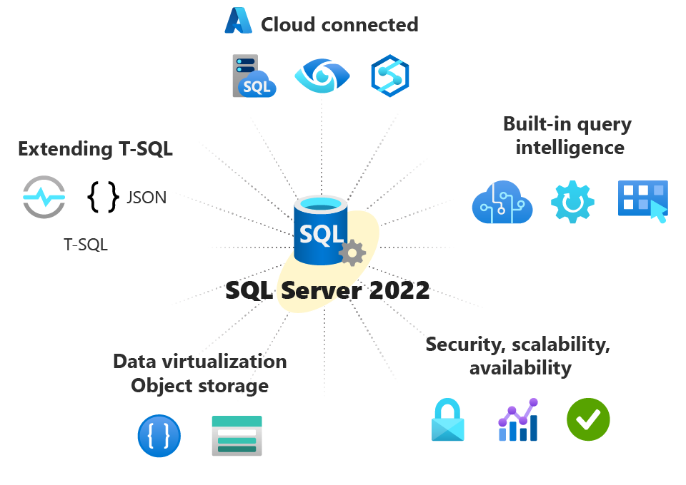

Slide 11
产品版本
产品名称 | Enterprise 企业版 | Business Intelligence 商业智能 | Standard 标准版 | Web 互联网版 | Developer 开发版 | Express 免费快速版 | Workgroup 工作组版 | Compact 袖珍版 | Others 其他
2000 | ✓ |  | ✓ |  | ✓ |  | ✓ |  | Personal / Desktop Engine (MSDE) / Enterprise Evaluation / Windows CE
2005 | ✓ |  | ✓ |  | ✓ | ✓ | ✓ | ✓ | Evaluation / Runtime
2008 2008 R2 | ✓ |  | ✓ | ✓ | ✓ | ✓ | ✓ | ✓ | Express with Tools / Express with Advanced Services
2012 | ✓ | ✓ | ✓ | ✓ | ✓ | ✓
2014 | ✓ | ✓ | ✓ | ✓ | ✓ | ✓
2016 | ✓ |  | ✓ | ✓ | ✓ | ✓
2017 | ✓ |  | ✓ | ✓ | ✓ | ✓
2019 | ✓ |  | ✓ | ✓ | ✓ | ✓
2022 | ✓ |  | ✓ | ✓ | ✓ | ✓
Notes:
1、历史经典版本是SQL Server 2000和SQL Server 2008 R2
2、

Slide 12
版本与兼容性
产品名称 | 支持的兼容性级别
 | 60 | 65 | 70 | 80 | 90 | 100 | 110 | 120 | 130 | 140 | 150 | 160
6.0 | ✓
6.5 | ✓ | ✓
7.0 | ✓ | ✓ | ✓
2000 | ✓ | ✓ | ✓ | ✓
2005 | ✓ | ✓ | ✓ | ✓ | ✓
2008 |  |  |  | ✓ | ✓ | ✓
2008 R2 |  |  |  | ✓ | ✓ | ✓
2012 |  |  |  |  | ✓ | ✓ | ✓
2014 |  |  |  |  |  | ✓ | ✓ | ✓
2016 |  |  |  |  |  | ✓ | ✓ | ✓ | ✓
2017 |  |  |  |  |  | ✓ | ✓ | ✓ | ✓ | ✓
2019 |  |  |  |  |  | ✓ | ✓ | ✓ | ✓ | ✓ | ✓
2022 |  |  |  |  |  | ✓ | ✓ | ✓ | ✓ | ✓ | ✓ | ✓
Notes:
1、当你用高版本的数据库做了备份，是不能到低版本的数据库上进行还原的
2、对于低版本的数据库文件，可以附加到高版本的数据库上

Slide 13
各版本限制（2022举例）
Feature | Enterprise | Standard | Web | Express With Advanced Services | Express
Maximum compute capacity used by a single instance - SQL Server Database Engine¹ | Operating system maximum | Limited to lesser of 4 sockets or 24 cores | Limited to lesser of 4 sockets or 16 cores | Limited to lesser of 1 socket or 4 cores | Limited to lesser of 1 socket or 4 cores
Maximum compute capacity used by a single instance - Analysis Services or Reporting Services | Operating system maximum | Limited to lesser of 4 sockets or 24 cores | Limited to lesser of 4 sockets or 16 cores | Limited to lesser of 1 socket or 4 cores | Limited to lesser of 1 socket or 4 cores
Maximum memory for buffer pool per instance of SQL Server Database Engine | Operating System Maximum | 128 GB | 64 GB | 1410 MB | 1410 MB
Maximum memory for Columnstore segment cache per instance of SQL Server Database Engine | Unlimited memory | 32 GB | 16 GB | 352 MB | 352 MB
Maximum memory-optimized data size per database in SQL Server Database Engine | Unlimited memory | 32 GB | 16 GB | 352 MB | 352 MB
Maximum memory utilized per instance of Analysis Services | Operating System Maximum | 16 GB ² 64 GB ³ | N/A | N/A | N/A
Maximum memory utilized per instance of Reporting Services | Operating System Maximum | 64 GB | 64 GB | 4 GB | N/A
Maximum relational database size | 524 PB | 524 PB | 524 PB | 10 GB | 10 GB

Slide 14
授权方式及价格
处理器许可证
许可证取决于安装的物理处理器数。 适用于大量客户端使用的应用。
服务器/CAL 许可证
许可证取决于要访问的用户或设备数。 访问量小，适合小规模使用。
价格范围
2019企业版无限用户：25000左右
2019标准版5用户：3000左右

